Slide 1

Здоровые дети – счастливая семья!

Slide 2

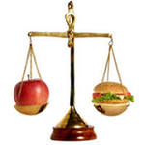
Какие продукты питания мы выбираем?

Slide 3
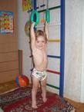
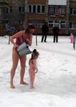
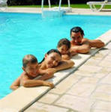
Закаливание

Slide 4
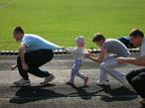
Прогулка

Slide 5


Режим дня

